Slide 1
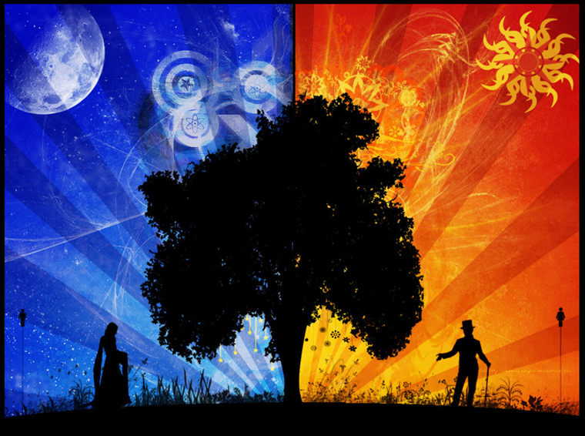
Лекция 10
Дені сау адамның тәуіліктік хронограммалық көрсеткіштері

Slide 2
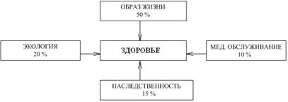
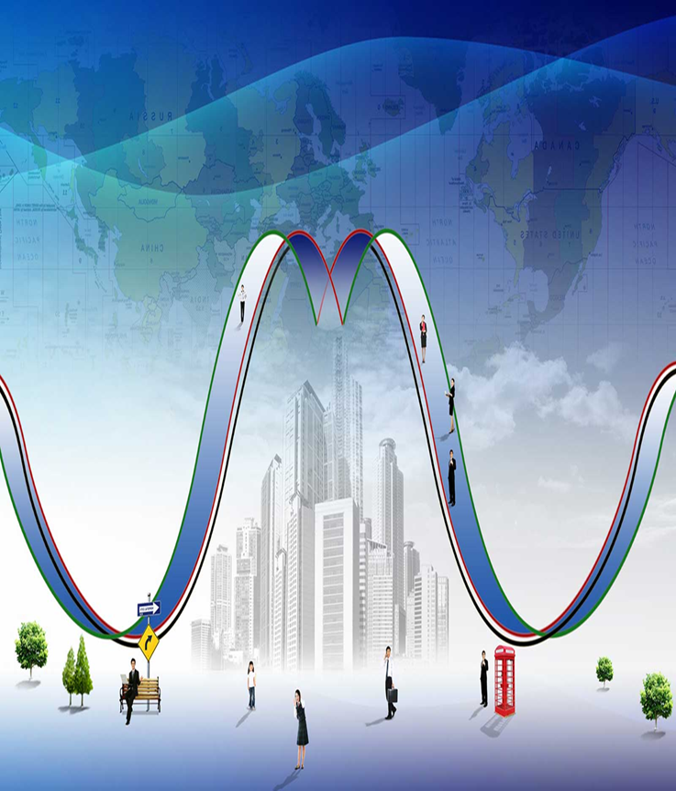

Slide 3
Өмір сүру салты-адамның қозғалыс белсенділігінің шамасын, оның демалумен ұтымды үйлесуін, зиянды әдеттердің болмауын (оларға тек жалпыға белгілі темекі шегу, алкоголь, нашақорлық ғана емес, сонымен қатар жеке гигиена ережелерін сақтамау, тамақтану, күн және тамақтану режимінің болмауы және т.б.), адамның әлеуметтік-экономикалық мәртебесі, оның тұрғын үй жағдайы, қызықты жұмыстың болуы, отбасы ішіндегі өзара қарым-қатынастар, жанжалды жағдайлардың жиілігі мен айқындылығы және басқа да сәттерді жатқызуға болады.
Қоршаған орта, оның экологиялық тазалығының дәрежесі де маңызды рөл атқарады. Бұл сан алуантүрліліктегі жетекші фактор адамның бұлшық ет күшінің шамасы болып табылады, өйткені ол барлық органдар мен жүйелердің белсенділігінің стимуляторы болып табылады. Адамның бұлшық ет қызметінің шамасы оңтайлы (ағзаның биологиялық қажеттіліктеріне сәйкес), шамадан тыс (гиперкинезия, гипердинамия) және жеткіліксіз (гипокинезия, гиподинамия) болуы мүмкін. Әрине, дұрыс қозғалыс режимі бар адам жеткілікті денсаулық резервтеріне ие бола алады.

Slide 4
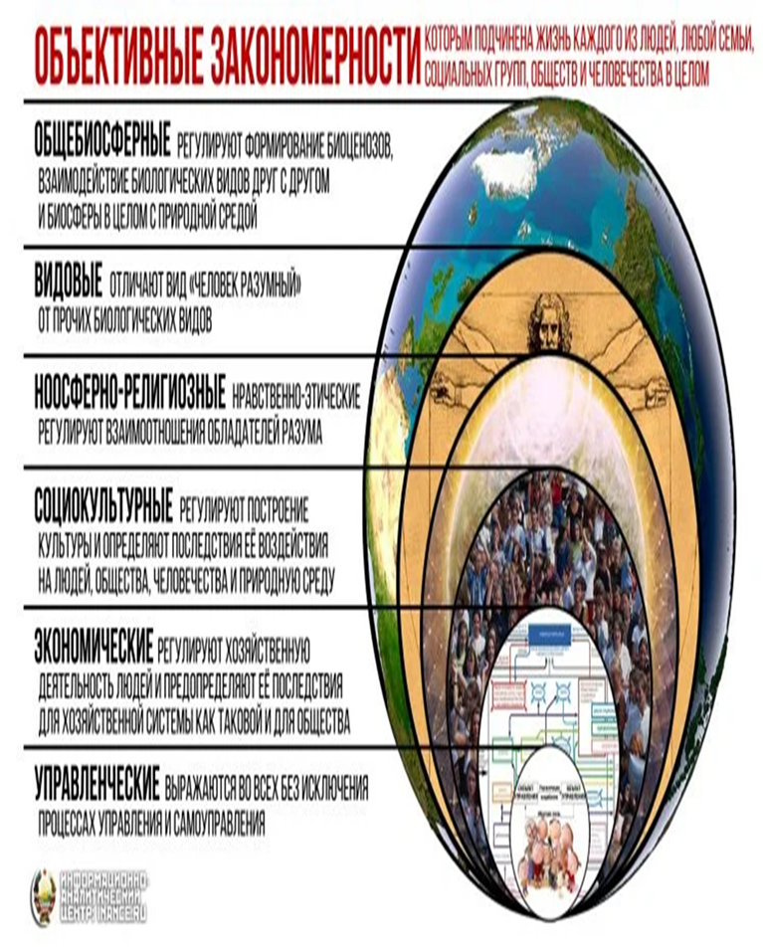

Slide 5
Қазіргі әдебиетте әр түрлі кәсіпке қатысты бар адамдарға арналған тәуліктік энергия шығынының гигиеналық нормативтері келтіріледі:
I топ - ақыл-ой еңбегінің қызметкерлері (кәсіпорын басшылары, дәрігерлер (хирургтерден басқа), педагогтар, ғылыми қызметкерлер, Жазушылар, баспа саласының қызметкерлері, журналистер, студенттер). Тәуліктік энергия шығыны ерлер үшін 2550-2800 ккал, әйелдер үшін 2200-2400 ккал, яғни орта есеппен дене салмағы 40 ккал/кг;
II топ - жеңіл дене еңбегінің қызметкерлері (автоматтандырылған желі жұмысшылары, тігіншілер, агрономдар, ветеринарлар, медбикелер, өнеркәсіп тауарларын сатушылар, жаттықтырушылар, дене шынықтыру нұсқаушылары). Энергияның тәуліктік шығыны ерлер үшін 3000-3200 ккал және әйелдер үшін 2550-2700 ккал; орта есеппен 43 ккал;
III топ - еңбек ауырлығы бойынша орташа қызметкерлер (жүргізушілер, хирургтар, тамақ өнеркәсібінің қызметкерлері, азық-түлік тауарларын сатушылар, су көлігінің қызметкерлері). Тәуліктік энергия шығыны 3200-3650 ккал (ер.(ә.) және 2600-2800 ккал (ә.)), 1 кг массаға орташа 46 ккал;

Slide 6
IV топ-ауыр дене еңбегінің қызметкерлері (құрылысшылар, ауыл шаруашылық жұмысшылары, механизаторлар, Металлургтер, спортшылар). Тәуліктік энергия шығыны 3700-4250 ккал (ер.(ә.) және 3150-2900 ккал (ә.)Салмағы 53 ккал / кг;
V топ-аса ауыр дене еңбегі тұлғалары (Болат қорытпалар, ағаш кесу, шахтерлер, жүк тиегіштер). Тәуліктік энергия шығыны ерлерде 3900-4300 ккал (61 ккал/кг); әйелдер үшін бұл шығын нормаланбайды.
Жоғарыда көрсетілген сандар энергия шығыны орташа салмақтағы ерлер мен әйелдерге (тиісінше 70 кг және 60 кг) бағытталған.

Slide 7
Тәуліктік энергия шығыны
Сау адамдарда энергияның тәуліктік шығыны: 1) негізгі алмасудан, 2) жұмыс толықтырудан, яғни қандай да бір жұмысты орындауға байланысты энергия шығынынан және 3) тағамның ерекше динамикалық әсерінен қалыптасады. Бұлшықет жұмысы алмасу қарқындылығын айтарлықтай өзгертеді. Жұмыс қарқынды орындалған сайын, энергия шығыны соғұрлым жоғары. Егер негізгі алмасу жағдайында энергия шығындары сағатына 1 кг дене салмағына орташа 1 ккал болса, онда тыныш жағдайда отырып, энергия шығындары сағатына 1,4 ккал/кг тең, кернеусіз тұру жағдайында – 1,5 ккал/кг/сағ, жеңіл жұмыс кезінде (кеңсе қызметкерлері, мұғалімдер, тігінші және т. б.)– - 1,3 – 2,5 ккал/кг/сағ, жүрумен байланысты аздаған бұлшықет жұмысы кезінде (дәрігерлер, почтальондар және т. б.) – 2,8 – 3,2 ккал/кг/сағ, ауыр дене еңбегі кезінде – 5,0 – 7,5 ккал/кг / сағ.

Slide 8
Әр түрлі физикалық белсенділік кезіндегі энергетикалық шығындар дәрежесі физикалық белсенділік коэффициентімен - тәулігіне барлық қызмет түрлеріне жалпы энергия шығынының негізгі алмасу шамасына қатынасымен анықталады .
Жеңіл жұмыс істейтін адамдар үшін тәулігіне 2400 - 2600 ккал қажет, бұлшықет жүктемесімен жұмыс істейтін адамдар тәулігіне 3400 - 3600 ккал қажет. Бұлшықет жұмысы энергия шығынын айтарлықтай арттырады, сондықтан тәуліктік энергия шығыны негізгі алмасу көлемінен асады. Бұл энергетикалық шығындарды арттыру-бұл бұлшық ет жұмысы неғұрлым көп жұмыс қосылымы. Бұлшықет жұмысы кезінде жылу және механикалық энергия босатылады. Механикалық энергияның жұмысқа жұмсалған барлық энергияға қатынасы, пайыздарда көрсетілген пайдалы әрекет коэффициенті (ПӘК) деп аталады. Физикалық Еңбек кезінде пәк орта есеппен 20% құрайды. Жаттықпаған адамдарда ол төмен. Ақыл-ой еңбегі кезінде энерготраттар физикалық жағдайға қарағанда айтарлықтай төмен. Қарқынды ақыл-ой еңбегі энергия шығындарының қалыпты күйінен 2 - 3% - ға артуын тудырады. Егер ақыл-ой белсенділігі эмоциялық қозумен қатар жүрсе, энерготраттар көп болуы мүмкін (11-19% дейін)..

Slide 9
Тәулігіне әр түрлі қызмет түрлері кезіндегі энергия шығындары
Группа | Особенности пpoфессии | Коэффициент физической активности | Суточный расход энергии (ккал)
Первая | Умственный фуд | 1.4 | 2100 - 2450
Вторая | Легкий физический труд | 1.6 | 2500 - 2800
Третья | Физический труд средней тяжести | 1.9 | 2950 - 3300
Четвертая | Тяжелый физиче­ский труд | 2.2 | 3400 - 3850
Пятая | Особо тяжелый фи­зический труд | 2.5 | 3850 - 4200

Slide 10
Энергетикалық қажеттіліктер жынысына (еркектерде энергетикалық қажеттіліктер көп), демалу белсенділігінің дәрежесіне және коммуналдық қызмет көрсету деңгейіне, жасына (40 жастан кейін төмендейді) байланысты.
Әр түрлі жас топтарында тәуліктік энергошығындары
Возраст | Суточный расход энергии (ккал)
6 мес.- l год | 800
3 - 4 года | 1800
5 - 6 лет | 2000
7 - 10 лет | 2400
11 - 14 лет | 2850
юноши 14 - 17 лет | 3150
девушки 13 - 17 лет | 2750

Slide 11
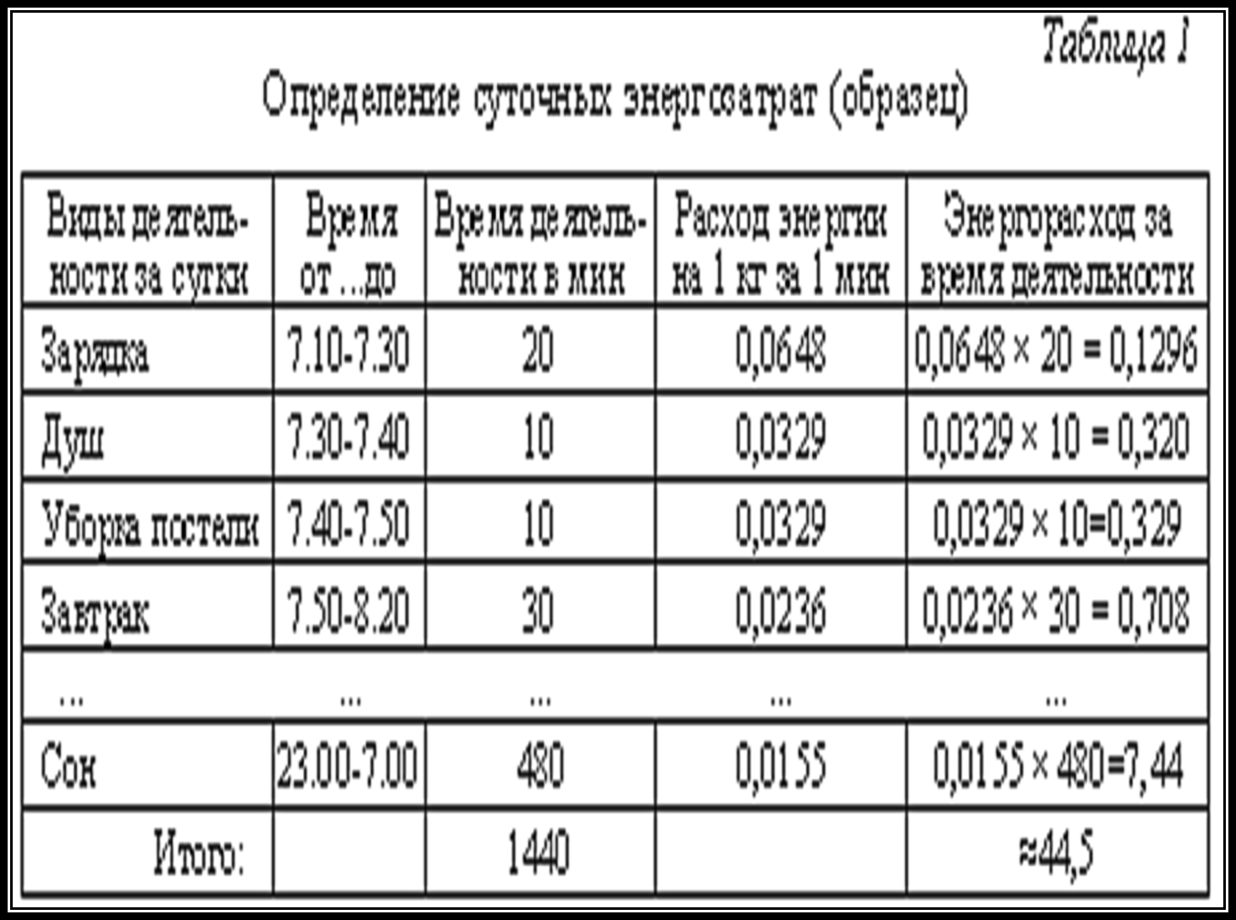

Slide 12
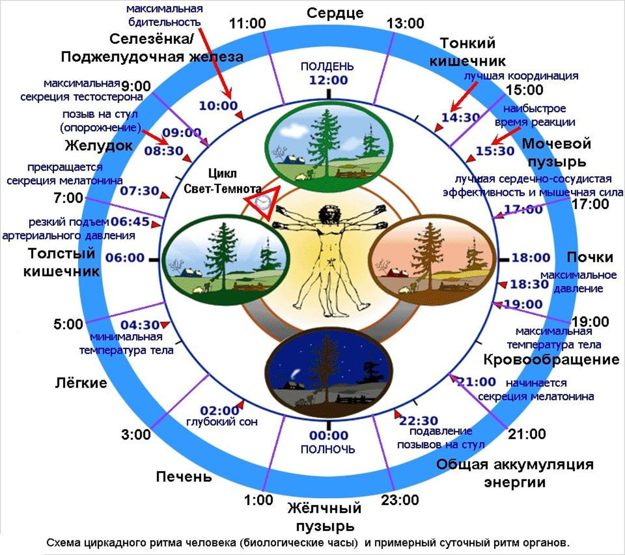
Биологияялық ырғақ

Slide 13
Тамақтану және денсаулық
Адам ағзасының қалыпты қызметі тағам теңдестірілген жағдайда ғана қамтамасыз етіледі. Бұл дегеніміз, өте жақсы негізделген қарым-қатынас тамақ өнімдерінің көптеген қайталанбайтын компоненттері арасында сақталады, олардың әрқайсысы метаболизмде өз рөлін атқарады. Азық-түліктің негізгі ингредиенттері - негізгі қоректік заттар - белоктар, майлар, көмірсулар, витаминдер, су және минералды тұздар. Тек калориялық құрамды, диетаның химиялық құрамы мен қоректік заттардың физика-химиялық күйі сіздің бірегей метаболизмің ерекшеліктеріне сәйкес болған кезде ғана тамақтанудың ұтымдылығы туралы айтуға болады.

Slide 14
Тамақтанудың физиологиясы - бұл адам ағзасындағы тағамның өзгеру ғылымы. Организмге кіретін тамақ адам денесін құру үшін энергия мен кірпішке айналады. Түрлі қоректік заттардағы организмге деген қажеттілік көптеген факторларға байланысты. Бұл жыныс, жасы, салмағы, биіктігі, эндокриндік жүйенің жағдайы, жүйке жүйесі, асқорыту органдары және басқа да ішкі органдар. Тамақтану адамның кәсібіне сай болуы керек, теңдестірілген және теңдестірілген тамақтану жүйесі қажет және сәнді принциптерге сүйенбеу керек. Тәулігіне тамақтанатын барлық тағамдар физикалық шығындарды қалпына келтіруге тиіс. Бұл шығындар базалық алмасудан, адамның жұмысына тамақ және энергияны тұтынудың ерекше динамикалық әсерінен тұрады. Егер энергия шығыны азық-түліктің күнделікті калориялығынан (энергиялық құнынан) аз болса, кейінге қалдырылған май түріндегі салдар сізді күтпейді. Күнделікті мысал: 100 грамм астықты 300 калория құрайды, ал бұл пиязды күнделікті қолдану нормадан жоғары болады, денеңізде 15-30 грамм май болады. Егер бір жыл бойы рәсімді қайталанбас келісімділікпен қайталасаңыз, онда 5,5 - 11 кг майлылық қоймасы пайда болады,сіз қашып құтыла алмайсыз.

Slide 15
Тамақ рационын белокты, май мен көмірсулармен теңестіру керек. Олардың массасының орташа қатынасы 1: 1,2: 4, энергия мөлшері 15: 30: 55% құрайды. Бұл коэффициент дененің энергетикалық және пластикалық қажеттіліктерін қанағаттандырады, тұтынылған ақуыздарды, майларды және көміртектерді өтейді. Қоректік заттардың тепе-теңдігі метаболизмнің ауыр бұзылуына әкелуі мүмкін. Ұзақ протеин мен калорияның жеткіліксіздігі дене салмағын азайтады, сонымен қатар тиімділікті азайтады. Шамадан тыс тамақтану семіздікке әкеп соқтырады (салмақ 15% немесе одан артық). (Жыныстық қоса алғанда) Жүрек-қан тамыры (және т.б. атеросклероз, гипертония,) әсер еткен кезде, ас қорыту, эндокриндік ағзаның жүйесі су-тұз алмасу бұзылады.
Егер тәттіге тәуелді болғыңыз келсе, онда қант диабеті, дисбиоз, стоматологиялық кариес және басқа да жаралармен танысуға дайын болыңыз. Азық-түліктің белгілі бір түріне және азық-түлікке артықшылық беретін тамақтанудағы тепе-теңдік көптеген ауруларды дамыту үшін қауіп факторы болып табылады.

Slide 16
Қазіргі уақытта тамақтану мен денсаулық көрсеткіштерінің табиғаты арасындағы айқын байланыс бар. Тамақтану халық денсаулығының маңызды көрсеткіштеріне әсер етеді:
1) туу деңгейі мен өмір сүру ұзақтығы;
2) денсаулық жағдайы және дене дамуы;
3) тиімділік деңгейі;
4) ауру және өлім.
Алименттік ауруларға эндемиялық, асқазан, анемия, рахит, семіздік және басқа да аурулар жатады.

Slide 17
Олар бірінші кезекте ақуыздың жетіспеушілігін қамтиды.
Ақуыздың калориялық жетіспеушілігі - ас қорыту маразмасынан Квашиоркорға дейінгі патологиялық жағдайлардың толық кешенін қамтиды. Протеин-калориялық жетіспеушілік алиментарлы маразм түрінде көрінуі мүмкін. Алименттік маразм - бұлшықетпен атрофиямен, тері астындағы майдың жеткіліксіздігімен және дене салмағының өте төмен болуымен сипатталатын жағдай. Мұның барлығы аз калориялы азық-түліктерді көптен бері алу, сондай-ақ ақуыз және басқа қоректік заттардың жетіспеуі болып табылады. Бұл жағдайда жұқпалы аурулар өте маңызды.

Slide 18
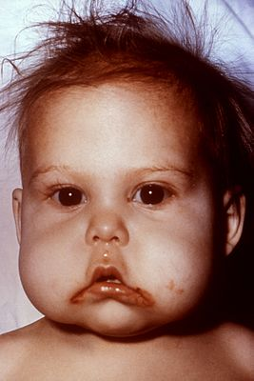
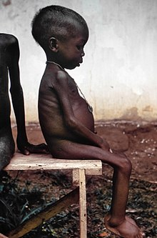
Протеин-калориялық жетіспеушіліктің ең ауыр түрі - бұл ауру Квашиоркор.
Бұл ауыр клиникалық синдром болып табылады, оның негізгі себебі ақуыздардың синтезі үшін қажетті амин қышқылдарының жетіспеушілігі болып табылады. Клиникалық Квашиоркор осындай апатия, қасіретке көрініс ретінде өсуі тежелген, ісіну, бұлшық атрофиясы, дерматит, шаш түсі өзгеруі, бауыр кеңейту, диарея, психомоторлық ақаумен сипатталады. Ауру, ең алдымен, әсіресе қорғаныш антиоксиданттарын өндіру үшін қажетті болып табылатын қоректік заттардың бірнеше түрінің (мысалы, темір, фолий қышқылы, йод, селен, С витамині) тапшылығынан туындайды.

Slide 19
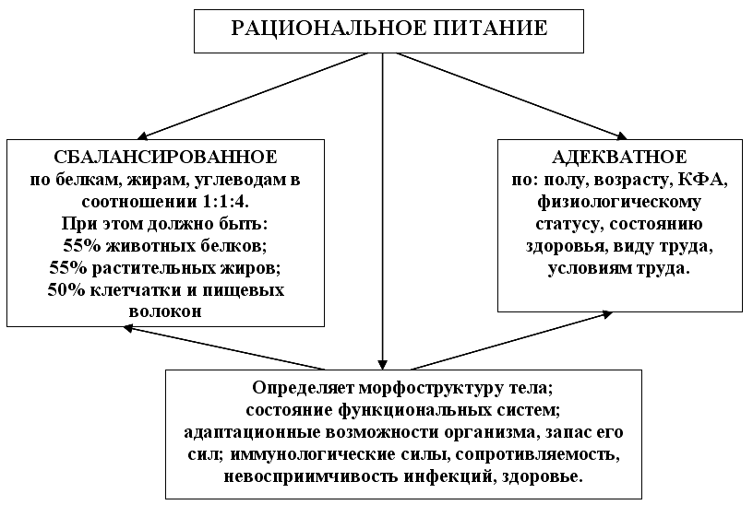

Slide 20
Витаминдердің тамақтанудағы рөлі.
Витаминдер химиялық құрамы бойынша ферменттердің қалыптасуына қажетті түрлі органикалық қосылыстар болып табылады. суда еритін (C, P, В тобының дәрумендері) және майда еритін (А, D, E, K): Олар екі топқа бөлінеді.
майда еритін витаминдердің негізгі диеталық көзі мал және өсімдік майлары бар (өсімдік майым, балық майы, және басқалар.); суда еритін - жемістер, көкөністер, жарма, цитрус жемістер, қарақат, жамбас.

Slide 21
С витамині (аскорбин қышқылы). физикалық жұмыс ауырлығына байланысты 65-85, балалар - - ерлер мен 40 жастан 50-100 мг, әйелдер үшін С дәруменінің тәуліктік қажеттілігі 30-70 мг құрайды.
Витамин Р (рутин).
күнделікті қажеттілік 25 - 50 мг, балалар - 10-25 мг.
Витамин PP.
күнделікті қажеттілігі - 14-25 мг, балалар - 5-20, спортшылар - 6-8 мг.
Витамин B1 (тиамин)
күнделікті талап 1.4-2.4 мг, \ спортшылар - 6-8 мг.
В6 витамині бойынша сау ересектердің күнделікті қажеттілігі 1,9-3,0 мг, балалар 1,0-3,0, 6-8 мг спортшы.
В12 дәрумені (цианокобаламин)
Сау адамның күнделікті қажеттілігі - 2 микрограмм, жүкті әйел - 3, лактация - 2,5, балалар - 0,5-2,0 мкг.
А витамині (ретинол) Сау адамның күнделікті қажеттілігі А дәрумені үшін 1,5 мг (5000 IU), спортшылар - 4-5, жүкті, 5-1,5 мг (1 650-5 000 IU).

Slide 22
Витамин D (кальциферол)
Ересек адамның күнделікті қажеттілігі - 2,5 мкг (100 МЕ), жүкті және бала емізетін әйелдерге арналған 400-500 МБ және балаларға арналған 500 IU.
Е дәрумені (токоферол)
Ересек адамның күнделікті қажеттілігі - 10-20 мг, балалар үшін - дене салмағының 0,5 мг / кг.
Витамин К (филлоуиндер)
Ересек адамның күнделікті қажеттілігі 0,2-0,3 мг, жаңа туылған нәрестелер үшін 1-12 мкг, жүкті әйелдер үшін 2-5 мг.

Slide 24
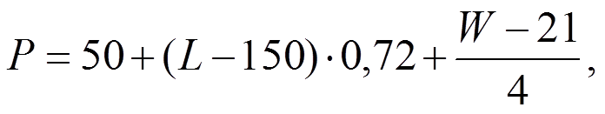
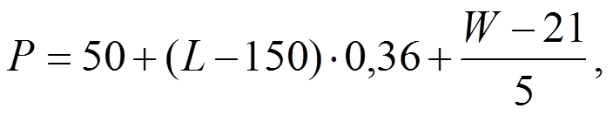
Салмақ- бой өлшемдерінің индекстері
Лоренц формуласы бойынша тиісті салмақ:
Салмақ = L - [100 + (L - 150) / 4],
L – бой өлшемі- см.
Жасы мен жынысын ескере отырып, дененің тиісті салмағы (Р)
Ерлерге арналған
Әйелдерге арналған
мұнда L-бойы( см), W - жасы (толық жас)

Slide 25
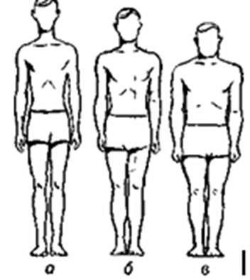
Дене салмағын дәл анықтау үшін дененің түрін ескеру қажет
Денелі түрлері астениялық денелі түрі. Денесі астеника нәзік көрінеді, оған тән тар иық және кеуде қуысы, ұзын жіңішке аяқтар мен қолдар, ұзын мойын, жұқа сүйектер. Табиғаттан арық астениктер, көбінесе бойының ұзын болуымен ерекшеленеді.
Нормостеник дене бітімінің типі. Нормостениктің денесі үйлесімді көрінеді, оған жақсы дамыған бұлшықет, мықты қаңқасы, аяқ-қолдың пропорционалды ұзындығы, өлшемі кең кеуде қуысы тән. Нормостениктерді көпшілігі құрайды және орташа бойы бар болып келеді.
Дененің гиперсстениялық түрі. Гиперстениктің денесі коренаст және тіпті толық көрінеді, оған қысқа аяқ-қол мен мойын, дөңгелек кеуде, мықты қаңқа тән.

Slide 26

Дене бітімі ескерілген салмақ-бойлық индекстер
Дененің ең қарапайым және дәл түрі қолды білек шеңберін өлшеу арқылы анықталады:тар кеуекті астениктерде бұл өлшем 16 см-ден кем (ер.14,5 см кем (әйелдер.);нормостениктер-16-18 см (ер.(Ә.), 14,5—16,5 см (ә.), 14,5-16,5 см (ә.));кең кеуекті гиперстениктер-18 см (ер.16,5 см астам (әйелдер.).
Тиісті салмақ келесідей есептеледі:
Әйелдер Ерлер
Астениктер бойы (см) * 0,325 бойы (см) * 0,375
Нормостениктер бойы (см) * 0,340 бойы (см) * 0,390
Гиперстениктер бойы (см) * 0,355 бойы (см) * 0,410

Slide 27
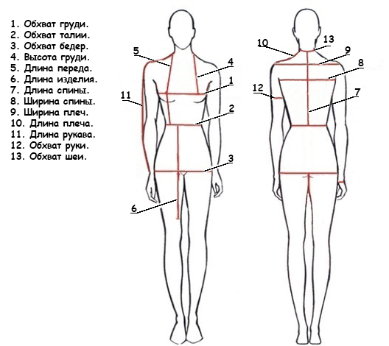
Орамдар(обхваты)
Орам өлшемі бірқатар көрсеткіштерді есептеу үшін негіз болып табылады (бел/бөксе индексі, бел/бой және т.б. индексі), сонымен қатар, осы параметрдің шамасы диабет, жүрек-қантамыр аурулары, гипертония сияқты аурулар кезінде қауіп факторын анықтайды. Бел обхваты дененің ең тар бөлігі бойынша сантиметр лентаның көмегімен өлшенеді-кіндіктен бірнеше сантиметр жоғары. Бұл параметрді демде өлшеу керек, бірақ ішті тартпауи керек. Арқаны дәл ұстаңыз, дем алыңыз және тар бөлікте бел лентасын өлшеңіз – содан сіз ең сенімді көрсеткішті аласыз.

Slide 28
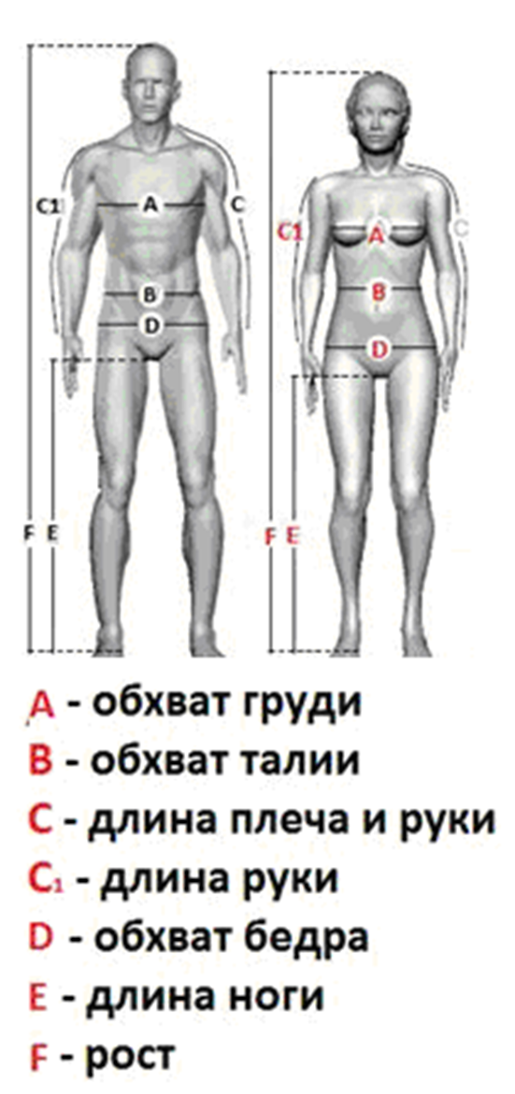
Бой/бел өлшем индексі
бұл денені сипаттайтын көрсеткіш. Бұл көрсеткіш дене салмағының индексіне қарағанда анағұрлым дұрыс, спортпен кәсіби айналысатын адамдардың денесін көрсетеді. Олардың арасында – бодибилдингпен белсенді айналысатын кәсіби спортшылар өте төмен май және өте жоғары бұлшық ет болады. Бұл индекс салмақ емес (әр түрлі компоненттерден құралады және майдың көлемін міндетті түрде сипаттамайды), белдің орамына сүйенеді.

Slide 29
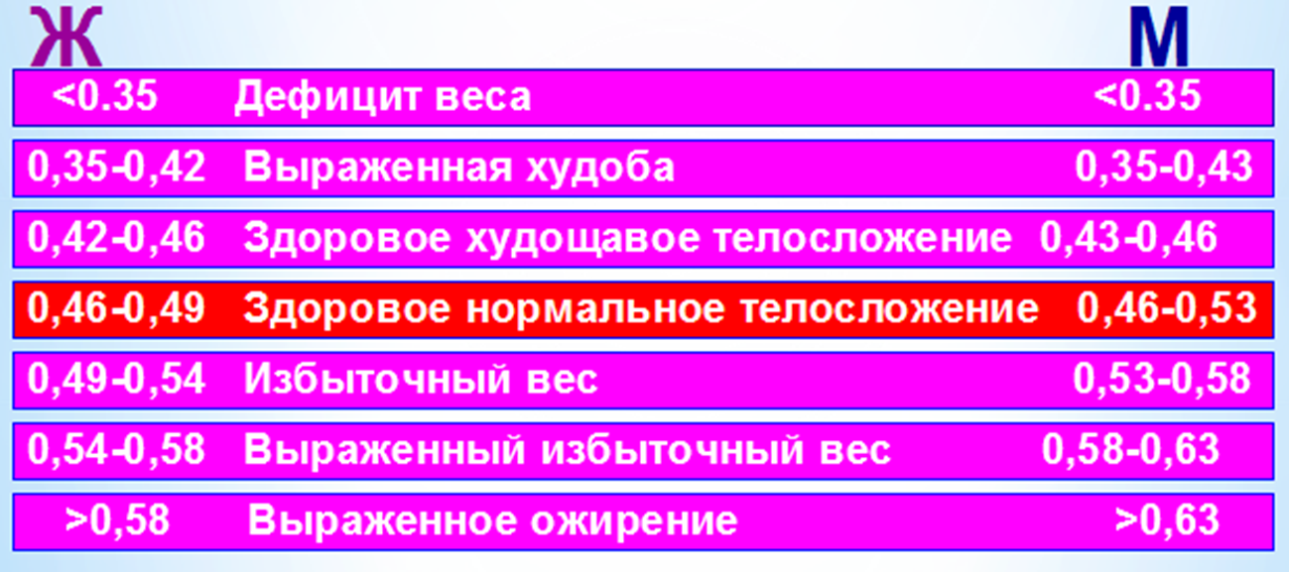
Бел/бой (ББИ) индексін есептеу мынадай формула бойынша жүргізіледі:
(индекса талия/рост (ИТР) ИТР = ОТ / Р) где ОТ = объем талии (см), Р = рост (см)
ББИ=БК/Б
Бел/бой өлшем индексін есептей отырып, сіз қандай физикалық формада екеніңізді анықтай аласыз

Slide 30
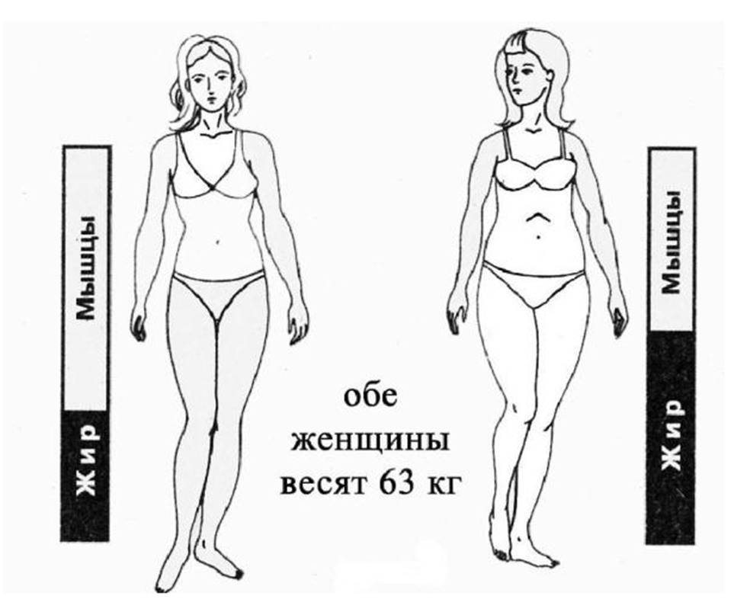
Денедегі құрамындағы май көрсеткіштерінің үлесін есепке ала отырып салмақ индекстерін анықтау

Slide 31
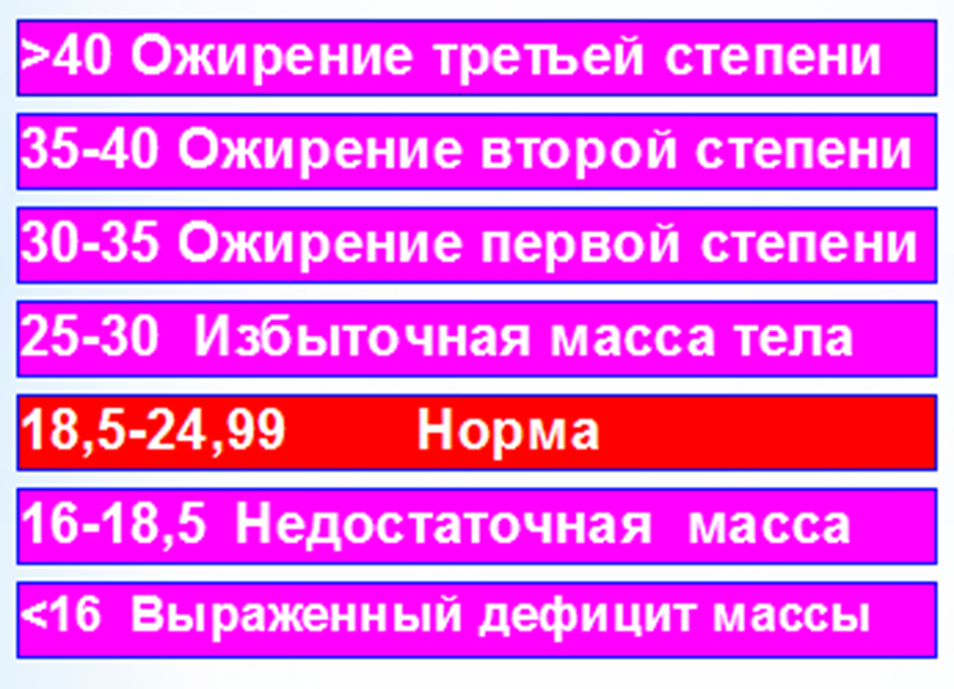
Дене салмағының индексі (ДСИ) адам салмағының және оның өсуінің сәйкестік дәрежесін бағалауға мүмкіндік беретін шама (%май) ДСИ= P / L2 мұндағы Р-салмағы (кг), L-бойы (м) кг /м² өлшенеді
Индекс массы тела (ИМТ) величина, позволяющая оценить степень соответствия массы человека и его роста
(% жира) ИМТ= P/L² где Р – вес (кг), L – рост (м) измеряется в кг/м²

Slide 32
БӨЛІМ БОЙЫНША ТЕСТ ТАПСЫРМАЛАРЫНЫҢ СҰРАҚТАРЫ"ЭНЕРГЕТИКАЛЫҚ ҚҰНДЫЛЫҚЖӘНЕ ТАМАҚТАНУ РАЦИОНЫНЫҢ НУТРИЕНТТІК АДЕКВАТТЫЛЫҒЫ»
1. Сүтте қандай элемент жеткіліксіз:
Жауап нұсқалары:
а) кальций; б) темір; в) фосфор.
2. Қандай өнімдердің нанмен үйлесуі амин қышқылдарының ең жақсы тепе-теңдігін береді:
Жауап нұсқалары:
а) қырыққабат; б) картоп; в) сүт және сүт қышқылы өнімдері.
3. Тамақтануға байланысты денсаулық жағдайын бағалау критериі:
Жауап нұсқалары:
а) тәуліктік энергетикалық шығындарды анықтау; б) физикалық даму көрсеткіштерін анықтау; в) тағамдық заттарға жеке қажеттілікті анықтау.

Slide 33
4. Ерекше-динамикалық әрекет кезінде энергияның ең көп шығыны:
Жауап нұсқалары:
а) майларға бай тағам;б) негізінен көмірсулар тамағы;в) ақуызға бай тағам.
5. Тамақтану режимі-бұл:
Жауап нұсқалары:
а) бір апта ішінде тұтынылатын өнімдердің сипаты;б) тамақтану уақыты;в) тамақ өнімдерінің саны мен сапасын тәулігіне қабылдау сағаты бойынша бөлу.
6. Ақуыздың жалпы санынан жануарлар ақуызының пайызы:
Жауап нұсқалары:
а) 40 %;б) 70 %;в) 55 %.
7. Жануарлардың етімен адам қандай негізгі тағам компонентін алатынын көрсетіңіз:
Жауап нұсқалары:
а) толық ақуыздар;б) май;в) глюкоза.

Slide 34
Жауаптар
1Б
2В
3Б
4В
5В
6В
7А

